Slide 1

¿Podemos erradicar la transmisión de HTLV-1?
Carolina Alvarez Mejía, MD, PhD(c)
Hospital Nacional Edgardo Rebagliati Martins, EsSalud
Investigadora, Instituto de Medicina Tropical Alexander von Humboldt, Universidad Peruana Cayetano Heredia
PhD candidata, Laboratorio de Virología Clínica y Epidemiológica, Instituto Rega de Investigación Biomédica, KU Leuven, Bélgica

Slide 2
Agenda
Generalidades
Caso clínico
Estudios de agregación familiar de enfermedades asociadas a HTLV-1
¿Podemos erradicar la infección por HTLV-1?
  Transmisión vertical
  Transmisión horizontal
  ¿Qué podemos hacer?
Conclusiones

Slide 3
Generalidades

Slide 4
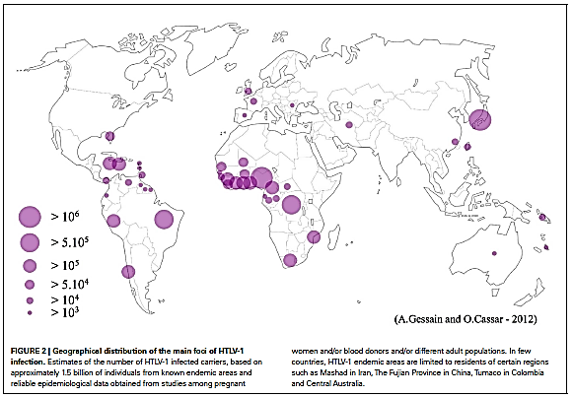
Infección por HTLV-1 en el mundo

Slide 5
Infección por HTLV-1 en el Perú
En el Perú se estima que 1-3% de la población es portadora de HTLV-1
(150 000 – 450 000 personas)

Slide 6
Estudios que reportan prevalencia de HTLV-1 en poblaciones peruanas
Población | Departamento | N° sujetos HTLV + | % | Referencia | Año publicación
Gestantes | Lima | 42 / 2492 | 1.7 | 5 | 2006
Gestantes de origen quechua | Cusco | 5 / 211 | 2.4 | 6 | 1997
Mujeres jóvenes sanas | Lima | 5 / 133 | 3.8 | 7 | 2003
Mujeres jóvenes sanas | Ica | 5 / 132 | 3.8 | 7 | 2003
Mujeres jóvenes sanas | Ayacucho | 4 / 303 | 1.3 | 7 | 2003
Trabajadoras sexuales | Lima & Callao | 97 / 1119 | 8.7 | 8 | 2002
Gestantes | Lima | 16 / 510 | 3.1 | 9 | 1992
HSH | Arequipa, Ucayali, Loreto, Lima, Piura | 48 / 2655 | 1.8 | 10 | 2009
Trabajadoras sexuales | Callao | 184 / 1938 | 9.6 | 11 | 2017
Individuos de una comunidad | Ayacucho | 11/397 | 2.8 | 12 | 2014

Slide 7
Enfermedades asociadas a HTLV-1
Hasta 10% de los portadores de HTLV-1 presentan complicaciones
Se desconoce por qué algunas personas desarrollan complicaciones y otras no
Las complicaciones son diversas:
  Neoplásicas
  Inflamatorias
  Infecciosas

Slide 8
Enfermedades asociadas a HTLV-1
Neoplasias | Enfermedades inflamatorias | Infecciones oportunistas
Linfoma/leucemia a células T del adulto (ATLL) Linfoma cutáneo | Paraparesia espástica tropical/ mielopatía asociada a HTLV-1 (PET) Uveítis asociada a HTLV-1 Síndrome de ojo seco Tiroiditis Miositis Alveolitis | Estrongiloidiasis Acarosis Tuberculosis Onicomicosis
 | Dermatitis infectiva (DI)

Slide 9
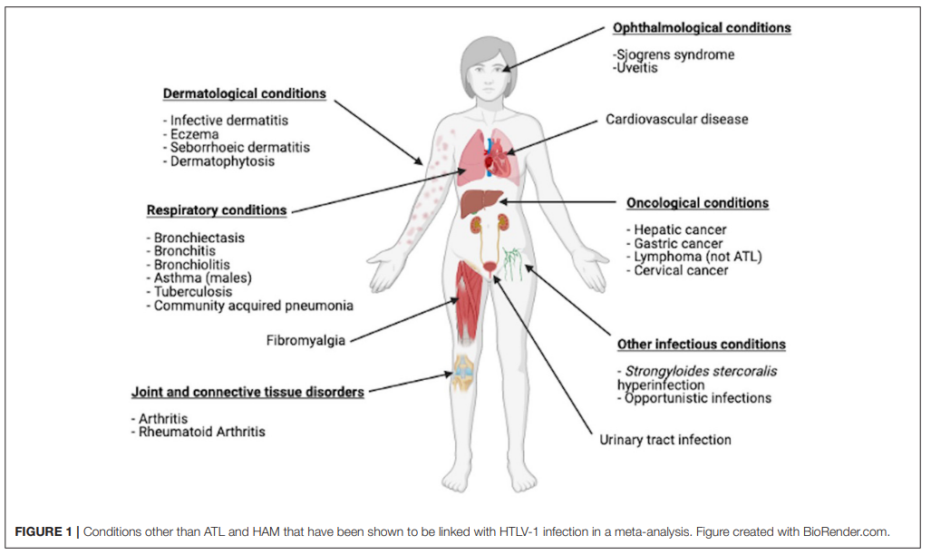
Barr RS, et al(2022) Front. Med. 9:941647

Slide 10



Rutas de transmisión
Dosis infectante
Momento de la infección por HTLV-1
  Transmisión vertical en la infancia → ATLL
  Transmisión horizontal en la adultez → HAM/TSP

Slide 11
Caso clínico

Slide 12
Paciente mujer de 56 años
Motivo de estudio para HTLV: Estrongiloidiasis
Origen étnico: mestizo
Antecedentes personales: amigdalectomía, meningitis,
Antecedentes familiares: madre y hermana: linfoma
Síntomas y signos: diarrea intermitente por 4 años
Diagnóstico: Infección por Strongyloides stercoralis (2006)
ATLL (2008)

Slide 13
Presentación familiar de ATLL
Abuela: linfoma
Madre: HTLV-1, SS y ATLL
Tía: HTLV-1,
SS y ATLL
Gemelos: HTLV-1
Uno de ellos: ATLL*
Tía: HTLV-1, portadora asintomática
ATLL
*Historia de parasitosis intestinal

Slide 14
Estudios de agregación familiar de enfermedades asociadas a HTLV-1

Slide 15
¿Las enfermedades asociadas a HTLV-1 se presentan en familias?

Slide 16
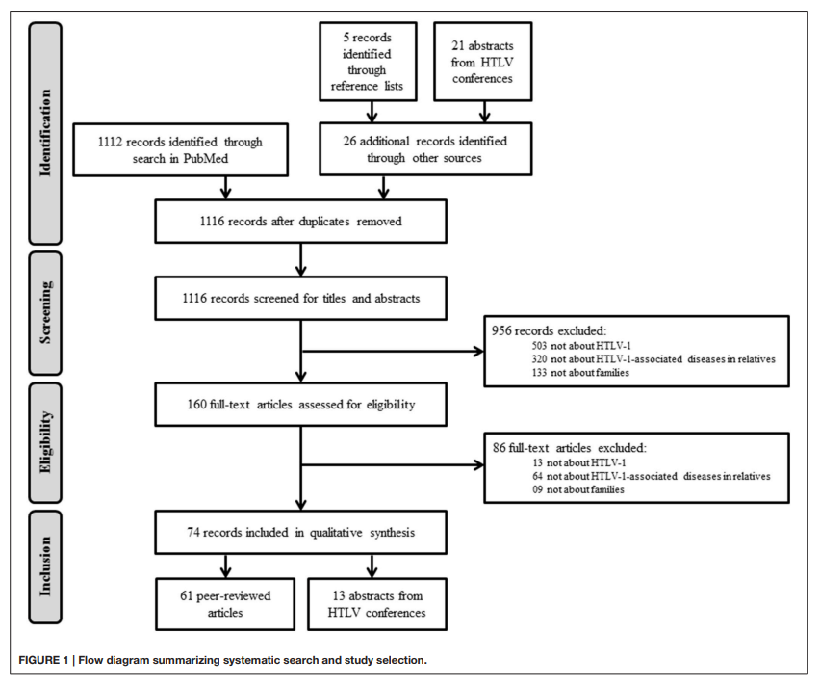

Slide 17
Características
270 familias
  83%: sufrían de la misma enfermedad asociada a HTLV-1
  17%: familiars presentaban distintas enfermedades asociadas
Clusters familiares con enfermedades asociadas: 2-7 miembros afectados
Familiares consanguíneos o no-consanguíneos?
  110 familias: solo familiares consanguíneos
  6 familias: solo familiares no consanguíneos
  5 familias: familiares consanguíneos y no consanguíneos

Slide 18
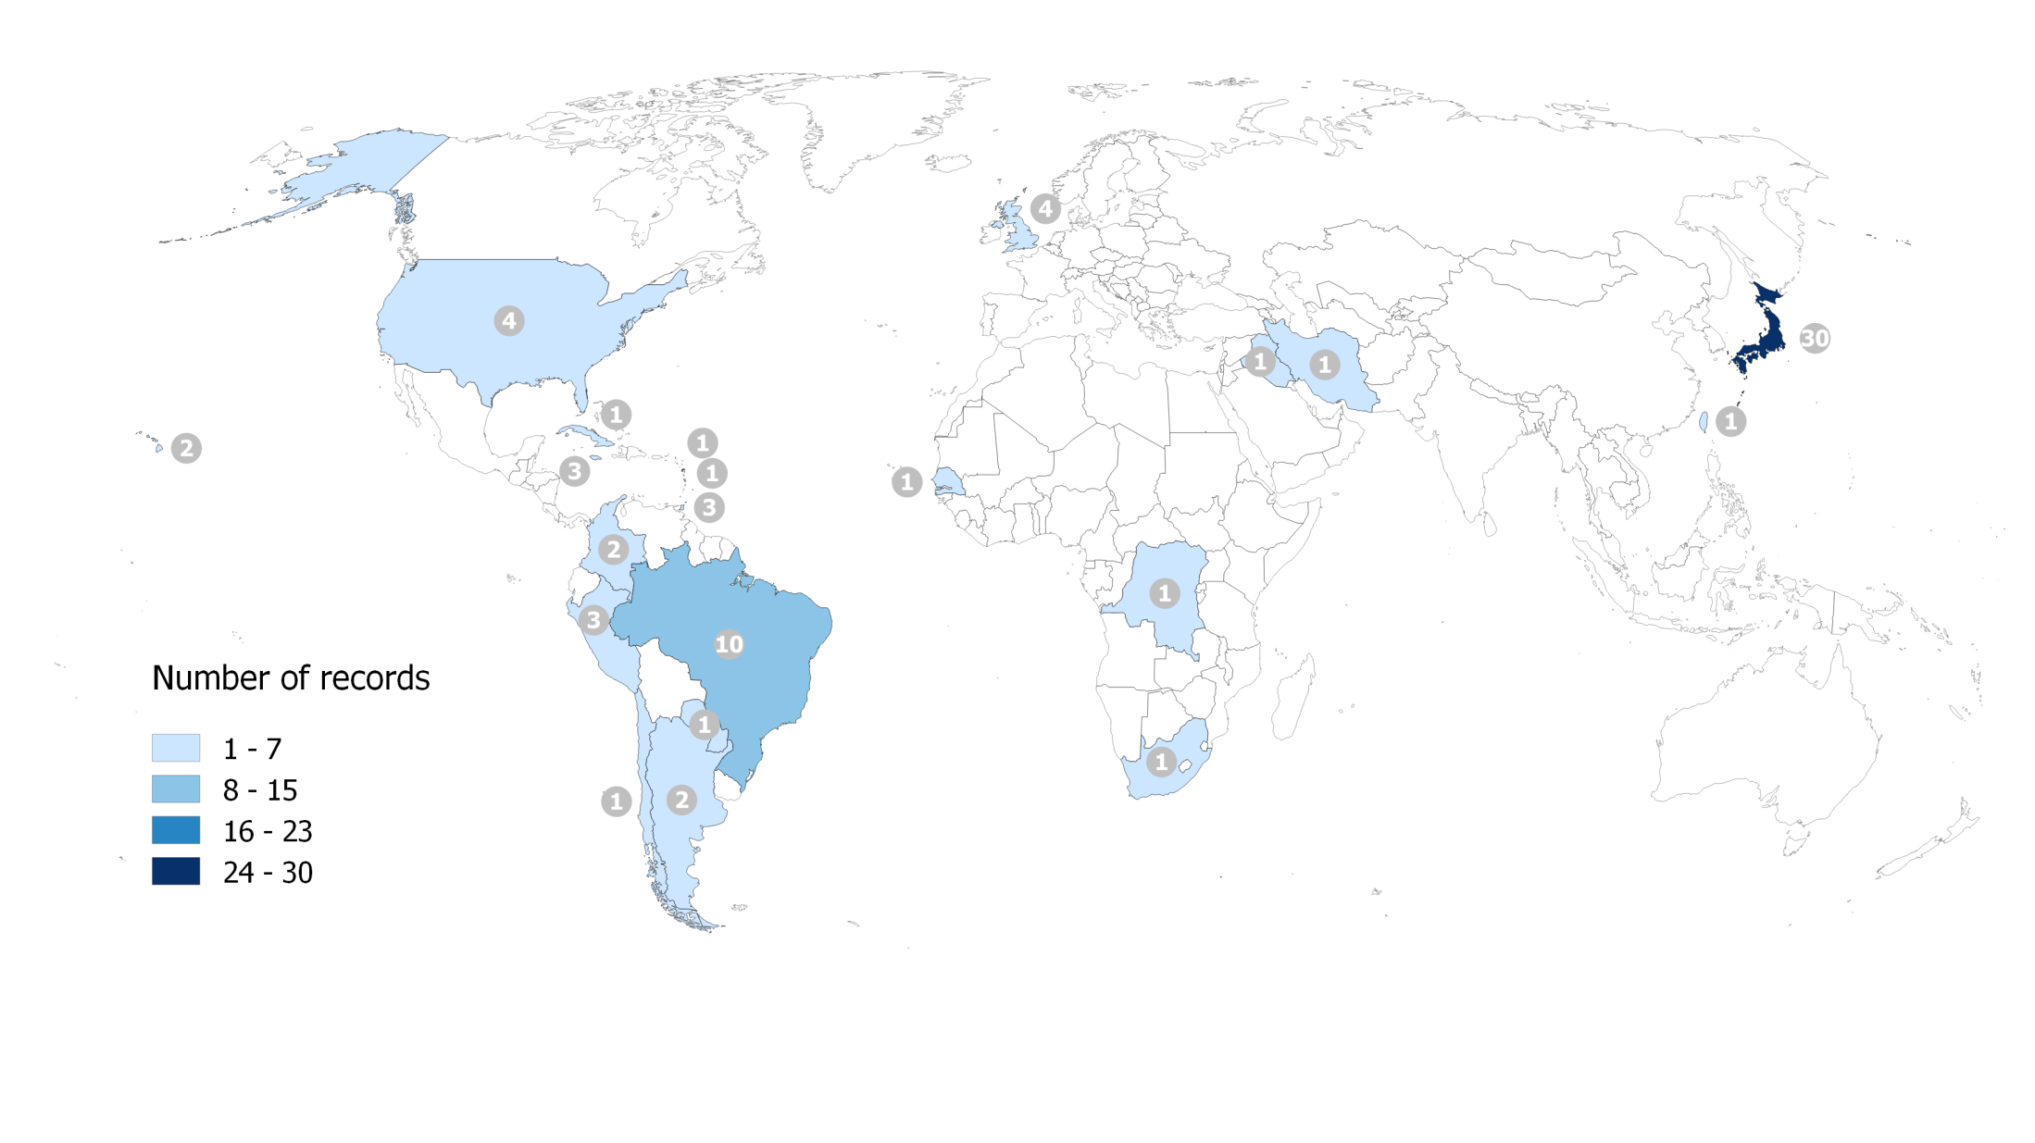
Regiones en las que se ha reportado agregación familiar de enfermedades asociadas a HTLV-1

Slide 19
Patrones de agregación familiar de PET y ATLL
ATLL
HAM/TSP
ATLL + HAM/TSP
26/51 familias (51%)
11/51 familias (22%)
29/47 familias (62%)
6/17 familias (35%)
5/17 familias (29%)

Slide 20
Proporción de pacientes con enfermedades asociadas a HTLV-1 que tienen un familiar con la misma enfermedad
Pacientes con ATLL con historia familiar de ATLL:
2% - 26%
Pacientes con PET con historia familiar de PET:
1% - 48%

Slide 21


Historia familiar de ATLL como factor de riesgo para ATLL
Iwanaga et al., 2010
1218 portadores asintomáticos de HTLV-1

Slide 22

Historia familiar de ATLL como factor de riesgo para ATLL
Iwanaga et al., 2010
Incidence rate:
7.1/1000 person-years
1218 asymptomatic HTLV-1- carriers
14 personas desarrollaron ATLL

Slide 23
Historia familiar de ATLL como factor de riesgo para ATLL
Iwanaga et al., 2010
Factores asociados con el desarrollo de ATLL:
Edad avanzada
Historia familiar de ATLL
Diagnóstico de ATLL por otras enfermedades
Carga proviral

Slide 24
Historia familiar de ATLL como factor de riesgo para ATLL
Iwanaga et al., 2010
Factores asociados con el desarrollo de ATLL:
Edad avanzada
Historia familiar de ATLL
Diagnóstico de ATLL por otras enfermedades
Carga proviral
Riesgo de desarrollar ATLL 12 veces más alto en portadores de HTLV-1 con historia familiar de ATLL

Slide 25
Hipótesis propuestas para explicar la agregación familiar y la ocurrencia de enfermedades asociadas a HTLV-1
Host
HTLV-1
Disease
Environment

Slide 26
Implicancias
En la práctica clínica:
Consejería
Seguimiento clínico de familiares de pacientes con ATLL y PET
En la investigación:
Abordaje de las enfermedades asociadas a HTLV-1 como enfermedades complejas
Contribución de los estudios familiares la investigación de la patogénesis de las enfermedades
Desarrollo y validación de biomarcadores potenciales

Slide 27
Estrategias para reducir la transmisión de HTLV-1

Slide 28
Transmisión vertical

Slide 29
Factores de riesgo para transmisión perinatal
Varios factores influyen en el riesgo de transmisión de HTLV-1 perinatalmente, y cada uno de ellos ofrece una oportunidad para reducir el riesgo del infante
Se ha reportado transmission por lactancia maternal hasta en el 77% de infantes con lactancia maternal exclusiva comparada con 3.3% de infantes que no recibieron lactancia

Slide 30
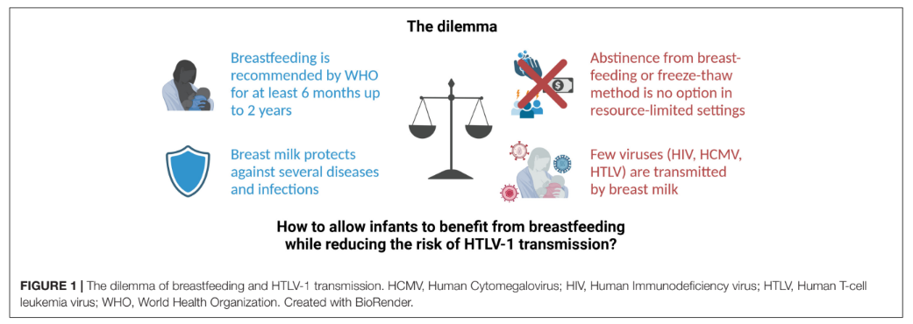
El dilema de la lactancia materna
Millen S and Thoma-Kress AK (2022) Milk Transmission of HTLV-1 and the Need for Innovative Prevention Strategies. Front. Med. 9:867147

Slide 31
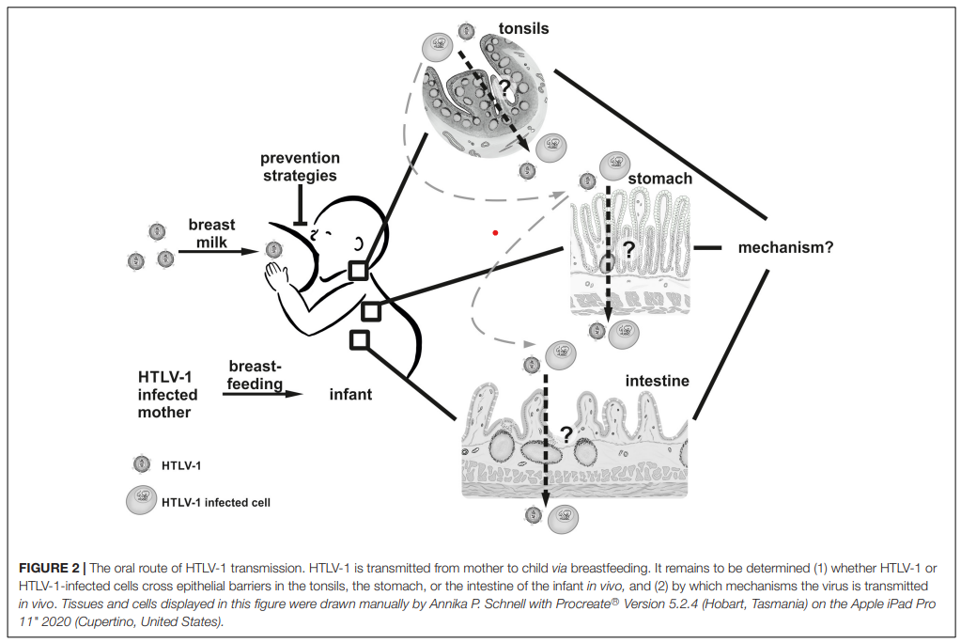
Millen S and Thoma-Kress AK (2022) Milk Transmission of HTLV-1 and the Need for Innovative Prevention Strategies. Front. Med. 9:867147

Slide 32
Factores de riesgo para transmisión perinatal
Otros factores de riesgo a considerer incluyen:
  Mujeres con un hijo con infección por HTLV-1
  Infección por Strongyloides stercoralis – hacer screening para SS (factor de riesgo tratable)
  Factores de riesgo genético: concordancia de HLA entre madre e hijo
Carga proviral:
  Una carga proviral maternal alta (definida como el número de copias de HTLV-1 por 100 PBMCs) expresada como porcentaje – ha sido considerada como un factor de riesgo independiente. Hisada et al: CPV > 1% se asoció con mayor riesgo de transmission.
  Hisada et al: tasas de transmisión de 6.4% con CPV < 1% hasta 36.4% con CPV > 1%
  Portadoras sintomáticas y asintomáticas

Slide 33
El dilema de la lactancia materna
Suspensión de lactancia maternal puede ser contraproducente: pérdida de la inmunidad maternal pasiva, riesgo de mortalidad infantile por infecciones (acceso al agua, recursos limitados, diarreas severas, baja ponderal)
El estigma social en algunas culturas al suspender la lactancia maternal
El temor de la madre a transmitir el virus a sus hijos, la culpa
* En vista de las diversas realidades sociales: se debe sopesar los riesgos y beneficios de cada recomendación

Slide 34
Idealmente…
Las estrategias futuras para prevención perinatal deberían basarse en la inhibición del HTLV-1 a pesar de la lactancia materna
  Bancos de leche materna
  Reducir los tiempos de lactancia
  Freezing-thawing
Identificar a las madres seropositivas para HTLV-1, principalmente en zonas endémicas

Slide 35
¿Tamizaje antenatal?

Slide 36
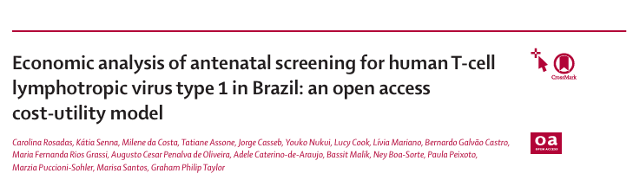
Rosadas C., et al. Lancet Glob Health 2023; 11: e781–90

Slide 37
Conclusiones
De acuerdo a este estudio: a través de la estrategia de tamizaje antenatal – prevención de infección por HTLV-1 en más de 1000 niños en Brasil por año
Estrategia considerada costo-efectiva en Brasil con una razón de C-E de US$ 11 415 por año de vida ajustado a calidad (menor que el límite en Brasil de US$ 18 107.74)
Variables con mayor influencia en el modelo: infección en gestantes, probabilidad de transmisión si lactancia es mayor a 6 meses y costo de la prueba de tamizaje

Slide 38
Implicancias y Relevancia
Prevención de transmisión
Prevención de morbilidad y mortalidad por PET y ATLL
Medidas de salud pública, guías de manejo
Visibilidad de una infección huérfana y desatendida

Slide 39
Transmisión horizontal

Slide 40
HTLV-1 es una ITS
Se ha observado que la transmisión sexual de HTLV-1 es más eficiente de hombre a mujer. En Japón: la tasa de tranmisión fue de 60.8% si el portador era hombre (en parejas estables por más de 10 años)
En Salvador – Bahía, se ha observado una mayor prevalencia de HTLV-1 en pacientes con historia de ETS, edad mayor, predominantemente mujeres y ausencia de infección en menores de 13 años, lo que sugiere transmission sexual.

Slide 41
HTLV-1 es una ITS
Un estudio en Brasil encontró que las personas con sífilis tenían 40 veces más posibilidades de ser seropositivos para HTLV-1. Los factores de riesgo asociados con la transmisión del virus fueron: relaciones sexuales sin protección, múltiples parejas sexuales, historia de ITS, bajo nivel educativo y socioeconómico.
Se ha asociado el HTLV-1 a la coinfección con virus de Hepatitis B y en menor medida a VIH y sífilis.
En Pará – Brasil, un estudio de 339 trabajadoras sexuales demostró que las relaciones sexuales sin protección son un factor de riesgo significativo para la infección por HTLV-1 (OR ajustado 9.3, IC 95% 4.9-14.2; p = 0.01)
En Perú, un estudio de secreciones cervicales en trabajadoras sexuales femeninas, la presencia de virus en secreciones cervicales se asoció a cervicitis mucopurulenta (OR 4.6; 95% CI; 1.8–10.1) y a la presencia de secreciones vaginales (OR 2; 95% CI; 1.2–3.4)
La transmission de HTLV-1 podría aumentar ante la presencia de ITS y la carga proviral secretada --> la prevención de ITS con el uso de preservatives podría reducir la transmisión

Slide 42
HTLV-1 en MSM y TS
Los estudios en MSM son escasos.
En Perú, se estudió la presencia de retrovirus en 2655 hombres encontrándose una frecuencia de HTLV1 en 1.8%, HTLV-2 en 1.1% and HIV en 12.4% (22). Asimismo, 4.6% eran portadores de VIH y HTLV.
La presencia de infección estaba asociada a edad (p < 0.000), homosexualidad (p < 0.012), rol receptor (p < 0.021),considerarse trabajadores sexuales (p < 0.012), número de parejas sexuales(p < 0.047), sífilis (p < 0.004) y HSV-2 (p < 0.000).
Es de resaltar que el uso preservativos en trabajadoras sexuales durante los años 1990 se relacionó a una disminución de la seropositividad para HTLV-1 de 21.8% en 1987–1988 a 8.7% en 2002

Slide 43
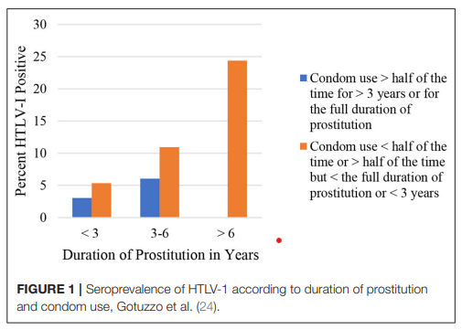
Martel M and Gotuzzo E (2022) HTLV-1 Is Also a Sexually Transmitted Infection. Front. Public Health 10:840295

Slide 44
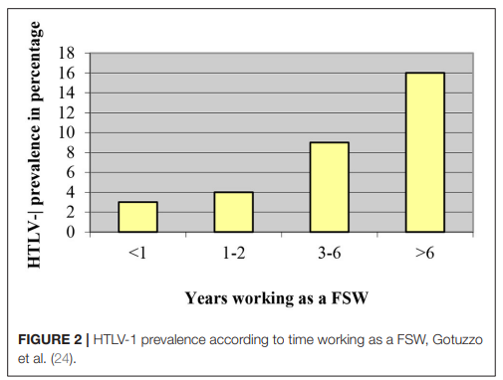
Martel M and Gotuzzo E (2022) HTLV-1 Is Also a Sexually Transmitted Infection. Front. Public Health 10:840295

Slide 45
Parejas discordantes
La transmisión sexual en parejas heterosexuales discordantes se ha estimado en tasas que van de 0.9 a 2.5 por 100 personas/año
Las cargas provirales altas en las parejas seropositivas podrían estar asociadas a mayores riesgos de infección

Slide 46
¿Qué podemos hacer?

Slide 47
Niveles en los que podemos intervenir
Estudios familiares al identificar un caso HTLV-1 positivo
Educación a los profesionales de la salud y a la población
Énfasis en la prevención a través de métodos de barrera
Tamizaje antenatal --- dependemos de los entes rectores
Educación a las madres seropositivas sobre la duración de la lactancia materna
Evidencia: estudios económicos de tamizaje antenatal en entornos endémicos para HTLV-1
HTLV-1 como una prioridad en salud --- ATLL una neoplasia prevenible

Slide 48
Negative
Mother
Positive
Father
No further study on this direction
Available
Brothers and sisters
Unvailable
Spouse
Female
HTLV-1 (+)
Male
Spouse available
Negative
Spouse Unavailable
Positive
No further study on this direction
Children
Children
ALGORITMO PARA ESTUDIOS FAMILIARES DE HTLV-1 EN EL INSTITUTO DE MEDICINA TROPICAL ALEXANDER VON HUMBOLDT – UPCH

Slide 49
Conclusiones

Slide 50
Conclusiones
ATLL es un neoplasia prevenible
Al ser una infección silente, conocer la verdadera prevalencia de HTLV-1 y controlar su diseminación representa un reto
Idealmente debe realizarse tamizaje a las parejas de casos seropositivos y estudios familiares
Difundir el conocimiento del HTLV-1 entre los profesionales de la salud, especialmente en entornos endémicos podría favorecer el control local y acelerar la formación de programas de control
El tamizaje antenatal representa una propuesta para identificación y seguimiento de casos en riesgo de desarrollar enfermedad. Esto requiere de la implementación de estudios de costo-efectividad y programas de salud pública
Necesario: enfoque multidisciplinario
Debemos prestar especial atención a los casos familiares de enfermedades asociadas a HTLV-1

Slide 51


Slide 52



Instituto de Medicina Tropical Alexander von Humboldt
Prof. Eduardo Gotuzzo
Prof. Dr. Daniel Clark
Dra. Elsa González
Dr. Michael Talledo
Dr. Fernando Mejía
Lic. Giovanni López
Lic. Yéssica Ramos ɫ
Rega Institute for Medical Research, KU Leuven
Prof. Dr. Anne-Mieke Vandamme
Prof. Dr. Kristel Van Laethem
Dr. Lize Cuypers
Dr. Johan Van Weyenbergh
Hospital Nacional Edgardo Rebagliati Martins
Dr. Brady Beltran
Dra. Denisse Castro
Dra. Sally Paredes
Institute of Tropical Medicina Antwerp
Dr. Kristien Verdonck
Prof. Dr. Guido Vanham

Slide 53
